Slide 1


Slide 2
Desbalanceo de datos Pesos por clase y funciones de optimización
Talleristas
Prof. John Robert Ballesteros, Ph.D.
Prof. John Willian Branch, Ph.D.
Ing. Mateo Cano, M.Sc.
Ing. Maria Camila Durango, M.Sc.
Ing. Camilo Laiton, M.Sc.
Grupo de Investigación y Desarrollo en Inteligencia Artificial
Facultad de Minas
Universidad Nacional de Colombia
Medellín, Colombia

Slide 3
Contenido
Importancia de tratar el desbalanceo de datos
Balanceo de datos basados en pesos
Funciones de pérdida

Slide 4
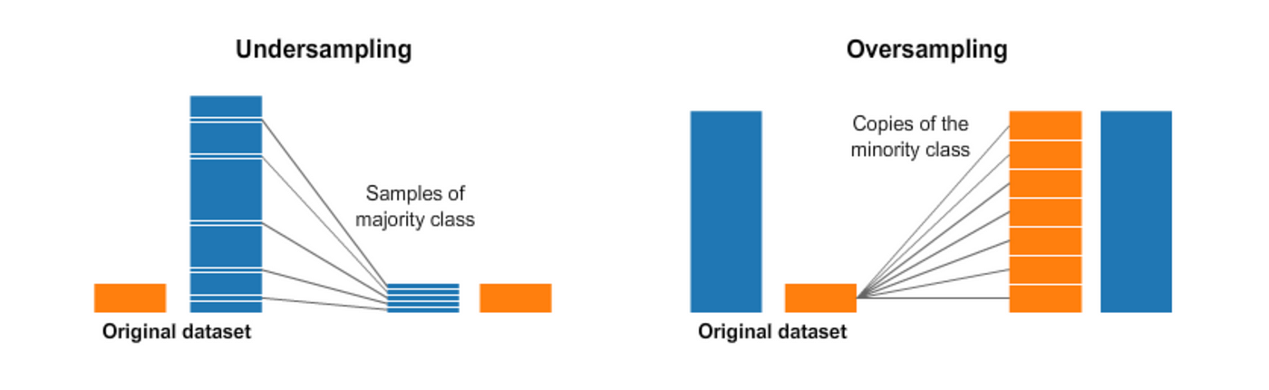
Importancia del balanceo de datos
Los modelos de inteligencia artificial asumen que los datos se encuentran distribuidos de manera similar.
Problemas más importantes:
Insuficiencia de datos para aprender características de la clase minoritaria.
Errores en la predicción.
Fig 1. Ejemplos clásicos de balanceo de datos

Slide 5

Pesos por clase
Las funciones de optimización multiclase, por lo general, calculan el gradiente como un promedio del gradiente de cada clase. La idea principal es agregar un peso a la clase minoritaria para que el modelo tenga más énfasis en esta.
Fig 2. Función de perdida Dice con pesos [1].
[1] C. Laiton-Bonadiez, G. Sanchez-Torres, and J. Branch-Bedoya, “Deep 3D Neural Network for Brain Structures Segmentation Using Self-Attention Modules in MRI Images,” Sensors, vol. 22, no. 7, 2022, doi: 10.3390/s22072559.

Slide 6
Funciones de costo
Otra forma de atacar el desbalanceo de datos es usando funciones de costo que se focalicen en obtener predicciones correctas de la clase minoritaria.
Algunos ejemplos de funciones de costo en imágenes:
Dice Loss pesada: Función de costo basada en el Dice Similarity Coefficient propuesta para mejorar el desbalance entre el fondo de la imagen y su primer plano [2].
Focal Loss: Variación de la función de costo Cross-Entropy la cual se focaliza en muestras raras del conjunto de datos a lo largo de su optimización [3].
[2] C. H. Sudre, W. Li, T. Vercauteren, S. Ourselin, and M. Jorge Cardoso, “Generalised Dice Overlap as a Deep Learning Loss Function for Highly Unbalanced Segmentations,” in Deep Learning in Medical Image Analysis and Multimodal Learning for Clinical Decision Support, M. J. Cardoso, T. Arbel, G. Carneiro, T. Syeda-Mahmood, J. M. R. S. Tavares, M. Moradi, A. Bradley, H. Greenspan, J. P. Papa, A. Madabhushi, J. C. Nascimento, J. S. Cardoso, V. Belagiannis, and Z. Lu, Eds., in Lecture Notes in Computer Science. Cham: Springer International Publishing, 2017, pp. 240–248. doi: 10.1007/978-3-319-67558-9_28.
[3] T.-Y. Lin, P. Goyal, R. Girshick, K. He, and P. Dollár, “Focal Loss for Dense Object Detection,” in 2017 IEEE International Conference on Computer Vision (ICCV), Oct. 2017, pp. 2999–3007. doi: 10.1109/ICCV.2017.324.

Slide 7
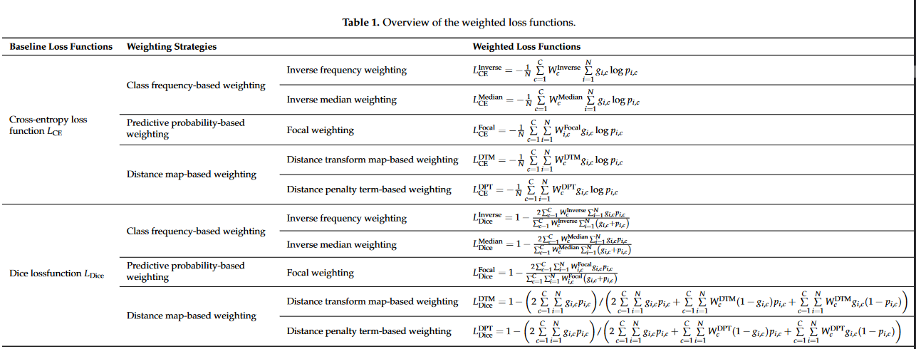
Estrategias para el calculo de pesos
Fig 3. Algunas funciones de costo modificadas con estrategias de pesos [4].
[4] T. Sugino, T. Kawase, S. Onogi, T. Kin, N. Saito, and Y. Nakajima, “Loss Weightings for Improving Imbalanced Brain Structure Segmentation Using Fully Convolutional Networks,” Healthcare, vol. 9, no. 8, 2021, doi: 10.3390/healthcare9080938.

Slide 8

Preguntas
?
?
?
?

